Slide 1
Gestión efectiva
¿Cómo lo hacen las empresas?
Detecta necesidad
MERCADO
Encuentran un mercado que tiene una necesidad.
Crea un proceso operativo para satisfacer esa necesidad del mercado.
Establecen un modelo de intercambio monetario por la solución que tiene la empresa para satisfacer la necesidad del mercado.
Crea un solución
Operaciones
Construye un modelo financiero
$ Monetizarlo $

Slide 2
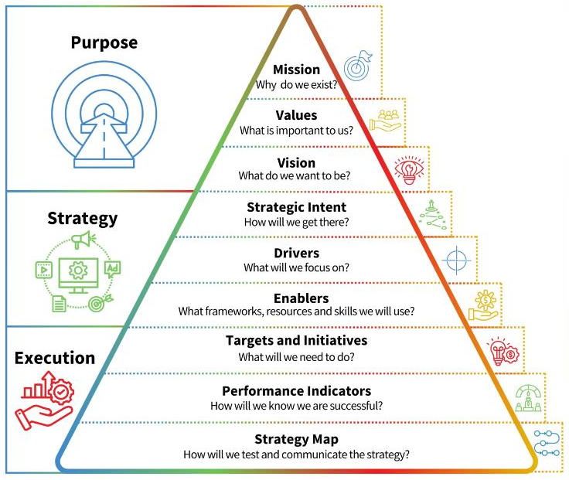
Gestión efectiva
¿Por dónde empezamos?
“Strategy is not the consequence of planning but the opposite, is the starting point”
Henry Mintzberg
Tenemos una hoja de ruta, de nuevo en forma de una pirámide, esta vez, estratégica.

Slide 3
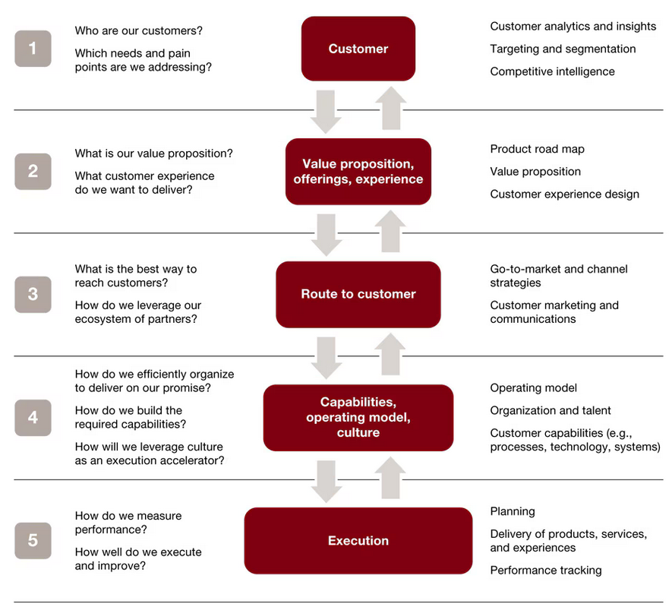
¿En dónde estamos?
El camino de inicio

Slide 4
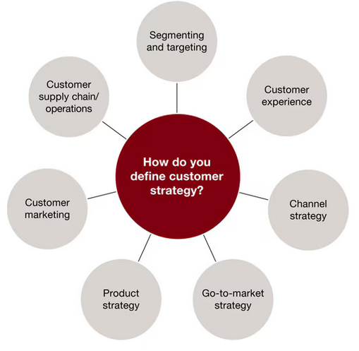
¿En dónde estamos?
Definiendo la primera parte de la estrategia:

Slide 5
Estrategia
Con qué ganamos

